Slide 1

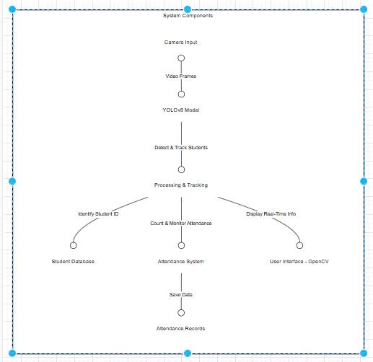
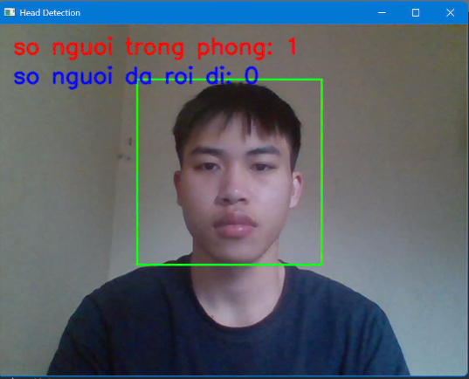
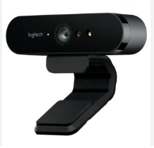
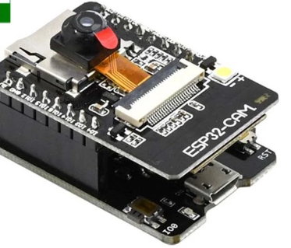
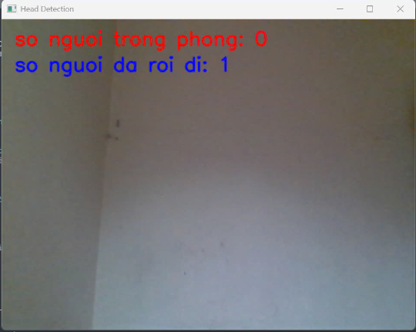
TRƯỜNG ĐẠI HỌC ĐẠI NAM
KHOA CÔNG NGHỆ THÔNG TIN
Hệ Thống Nhận Diện Và Đếm Số Lượng Sinh Viên Trong Lớp Học
Nguyễn Hoàng Liêm, Phạm Văn Duy, Nguyễn Minh Hiếu, Trần Hiếu Nghĩa
Giảng viên hướng dẫn: Lê Trung Hiếu, Nguyễn Thái Khánh
Dainam University, Hanoi, Vietnam
https://github.com/nghia5s/nhandiensinhvientronglop
GIỚI THIỆU
KIẾN TRÚC HỆ THỐNG
Mục tiêu:
Hệ thống sử dụng AI để tự động nhận diện và đếm số lượng sinh viên trong lớp, giúp điểm danh nhanh chóng, chính xác, hạn chế gian lận và hỗ trợ giảng viên quản lý sĩ số hiệu quả.
Ứng dụng:
Điểm danh tự động: Nhận diện khuôn mặt sinh viên để xác định danh tính và ghi nhận số lần tham gia học.
Thống kê sĩ số: Theo dõi số lượng sinh viên có mặt trong lớp theo từng buổi học.
Hỗ trợ giảng viên: Cung cấp dữ liệu giúp giảng viên đánh giá mức độ chuyên cần của sinh viên.
PHƯƠNG PHÁP ĐỀ XUẤT
PHẠM VI NGHIÊN CỨU
Thu thập dữ liệu
Sử dụng camera để quay video lớp học.
Ứng dụng OpenCV để trích xuất từng khung hình.
Tiền xử lý dữ liệu
Áp dụng mô hình YOLOv8 để phát hiện và đếm số lượng sinh viên trong lớp.
Dùng thư viện face_recognition để nhận diện khuôn mặt, xác định danh tính từng sinh viên.
Lọc nhiễu, chuẩn hóa dữ liệu để tăng độ chính xác.
Nhận diện & Đếm sinh viên
Nhận diện khuôn mặt: So sánh khuôn mặt trích xuất với cơ sở dữ liệu.
Đếm số lượng: Xác định và đếm số khuôn mặt duy nhất trong từng khung hình.
Xử lý dữ liệu thời gian thực: Theo dõi sự thay đổi số lượng sinh viên trong suốt buổi học.
Lưu trữ và hiển thị dữ liệu
Lưu thông tin điểm danh vào MySQL hoặc Firebase.
Hiển thị danh sách sinh viên có mặt trên giao diện web.
Cung cấp báo cáo thống kê số lần tham gia lớp học.
Đối tượng nghiên cứu: Sinh viên trong lớp học, được nhận diện và đếm số lượng thông qua camera.
Phạm vi ứng dụng: Áp dụng trong giảng đường, lớp học có điều kiện ánh sáng ổn định.
Công nghệ sử dụng: Nhận diện khuôn mặt và đếm số lượng bằng AI, xử lý hình ảnh từ camera theo thời gian thực.
Dữ liệu và lưu trữ: Lưu trữ thông tin điểm danh trên hệ thống, cung cấp báo cáo cho giảng viên.
Giới hạn nghiên cứu: Độ chính xác có thể bị ảnh hưởng bởi chất lượng camera, góc quay, và điều kiện ánh sáng
CÔNG NGHỆ SỬ DỤNG
KẾT QUẢ
YOLOv8: Nhận diện vật thể.
DeepSORT: Theo dõi ID đối tượng.
Flask: Xây dựng web app.
OpenCV: Xử lý video.
Thiết bị :
Các loại camera giám sát
Hệ thống hoạt động :
Khi không có người trong khung hình, hệ thống ghi nhận số lượng là 0.
Khi có người xuất hiện, hệ thống nhận diện khuôn mặt và cập nhật số lượng.
Khi rời đi hệ thống thông báo nhận diện số lượng người rời khỏi khung hình
KẾT LUẬN VÀ HƯỚNG PHÁT TRIỂN
Kết Luận
Hệ thống tự động nhận diện và đếm sinh viên giúp điểm danh nhanh, chính xác, giảm gian lận và hỗ trợ giảng viên quản lý sĩ số hiệu quả.
Hướng Phát Triển
Cải thiện độ chính xác: Tối ưu AI để hoạt động tốt hơn trong điều kiện thực tế.
Tích hợp IoT: Kết nối với màn hình hiển thị hoặc hệ thống thông báo tự động.
Mở rộng tính năng: Theo dõi mức độ tập trung, phân tích dữ liệu lớp học.
Ứng dụng rộng rãi: Áp dụng tại trường học, trung tâm đào tạo, doanh nghiệp.

